Slide 1



٢-٤ الجمع
أ/ فاطمة جبران

Slide 2







أ/ فاطمة جبران

Slide 3


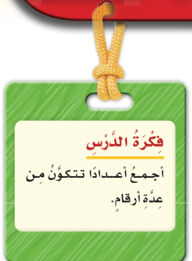

أ/ فاطمة جبران

Slide 4
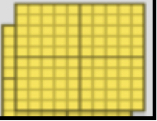


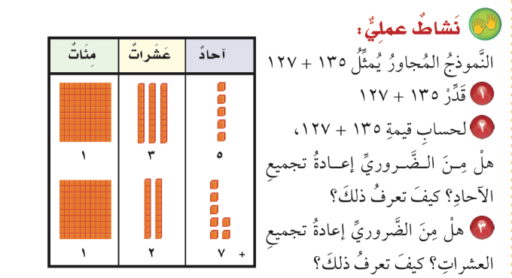
صفحة الكتاب ٥٦
أ/ فاطمة جبران

Slide 5
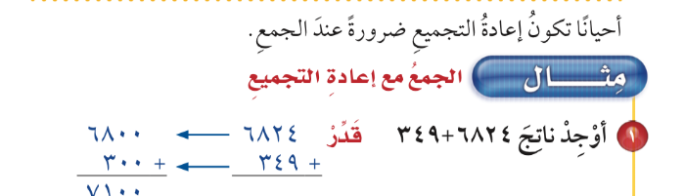
صفحة الكتاب ٥٦
أ/ فاطمة جبران

Slide 6
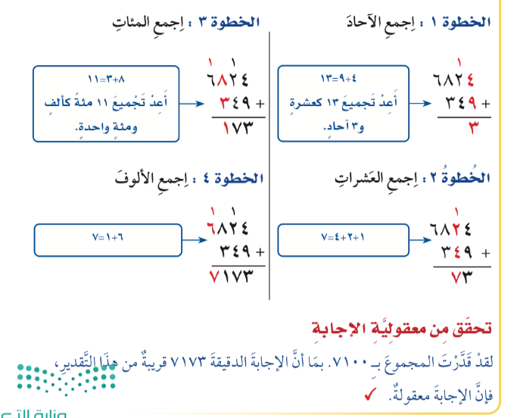
صفحة الكتاب ٥٦
أ/ فاطمة جبران

Slide 7
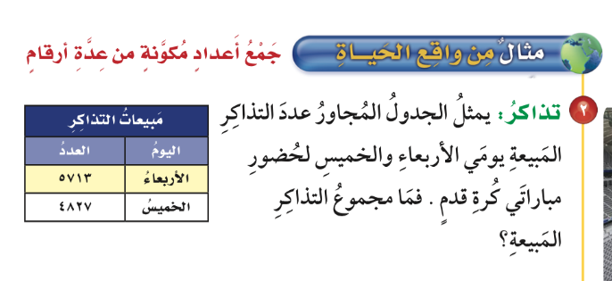
صفحة الكتاب ٥٧
أ/ فاطمة جبران

Slide 8
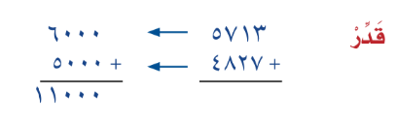
صفحة الكتاب ٥٧
أ/ فاطمة جبران

Slide 9






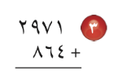

صفحة الكتاب ٥٨
أ/ فاطمة جبران

Slide 10


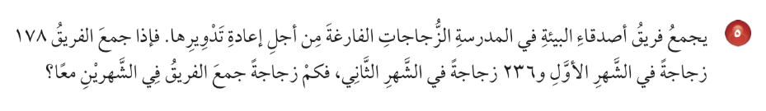
صفحة الكتاب ٥٨
أ/ فاطمة جبران

Slide 11




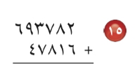
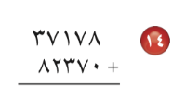

صفحة الكتاب ٥٢
🌟
🌟
🌟
أ/ فاطمة جبران

Slide 12


صفحة الكتاب ٥٩
أ/ فاطمة جبران

Slide 13

ماذا تعلمت
أ/ فاطمة جبران

Slide 14





ممتع 🤩
قيم نفسك بالنسبة لفهمك للدرس
ممتع 🤩
سهل 😍
سهل 😍
أ/ فاطمة جبران

Slide 15


لوحة التميز في الدرس
أ/ فاطمة جبران

Slide 16
الواجب المنزلي
أ/ فاطمة جبران

